Slide 1
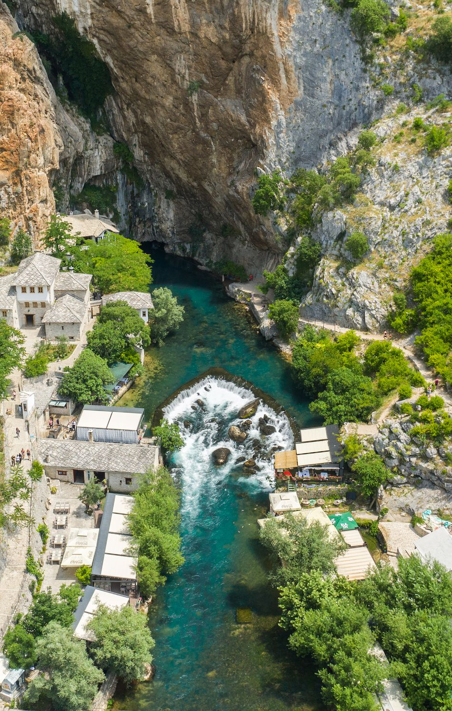

Golden Lilies aplikacija za turiste Projekat iz predmeta Objekto orijentisana analiza i dizajn
Članovi tima:
Nađa Alijagić
Hana Biševac
Anida Nezović

Slide 2
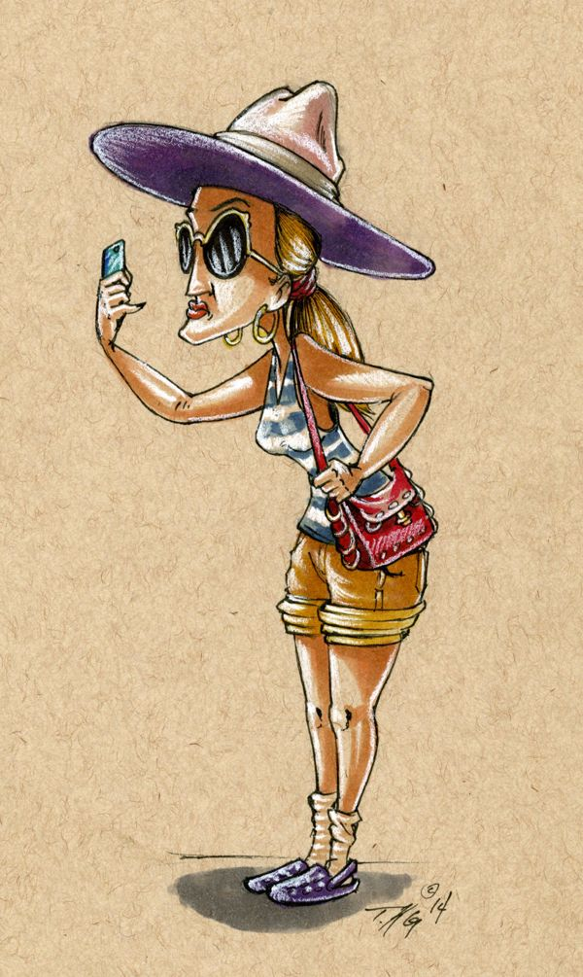
Specifikacija projekta
Upoznati ljude sa kulturom, historijom i prirodnim ljepotama naše zemlje.
Ideja je da aplikacija nudi veliki broj atrakcija za svaki grad u BiH, bez mukotrpnog pretraživanja interneta.
Filtriranje prijedloga aplikacije se izvodi po vrsti atrakcije i po gradovima.
Vodiči, nakon verifikacije, mogu kreirati ture na koje se registrovani korisnici mogu prijaviti.

Slide 3

Funkcionalnosti sistema
Pretraživanje atrakcija
Filtriranje atrakcija
Fotografisanje na mjestu
Izbor vodiča
Upravljanje atrakcijama
Upravljanje korisničkim računom
Ažuriranje atrakcija
Verifikacija fotografija
Pregled prijavljenih za ture
Verifikacija vodiča

Slide 4
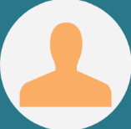
Akteri sistema
Neregistrovani korisnik
Registrovani korisnik
Vodič
Administrator
Zaposlenik

Slide 5
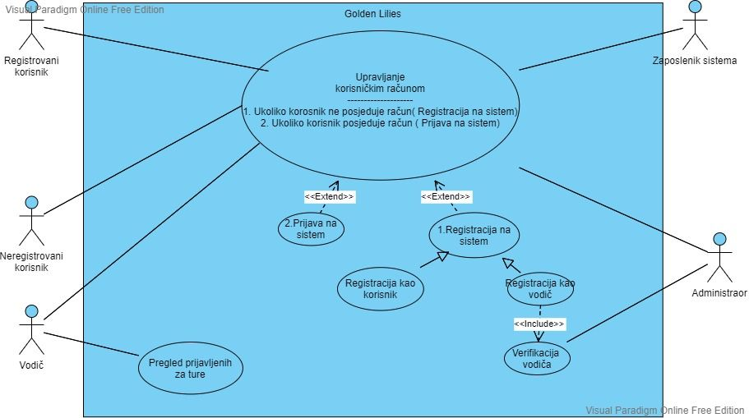
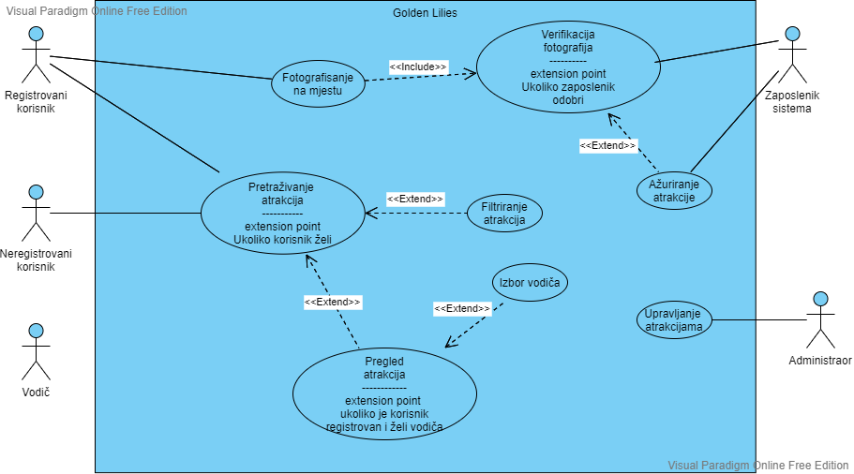
Dijagram i scenariji slučajeva upotrebe

Slide 6
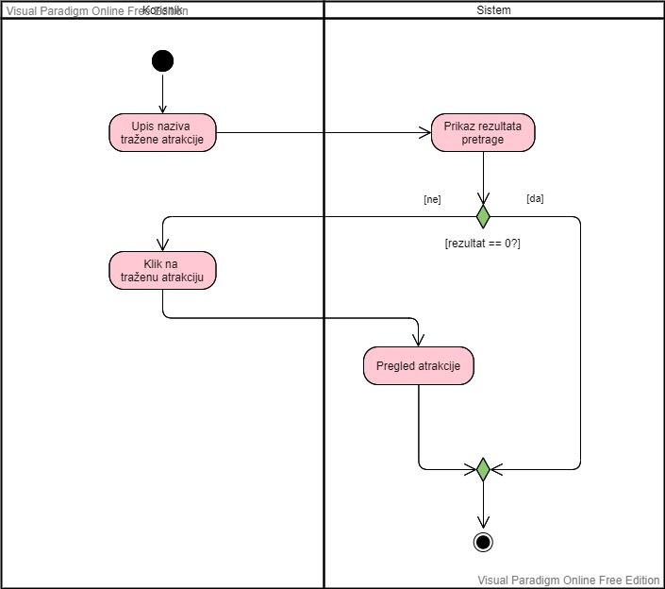
Dijagrami aktivnosti
Funkcionalni zahtjev:
Pretraživanje atrakcija

Slide 7

Prototip
Početna stranica
Registracija na sistem
Prijava na sistem
Izbor vodiča
Pregled
Profil korisnika
Profil vodiča
Profil administratora
Turisti u Neumu

Slide 8
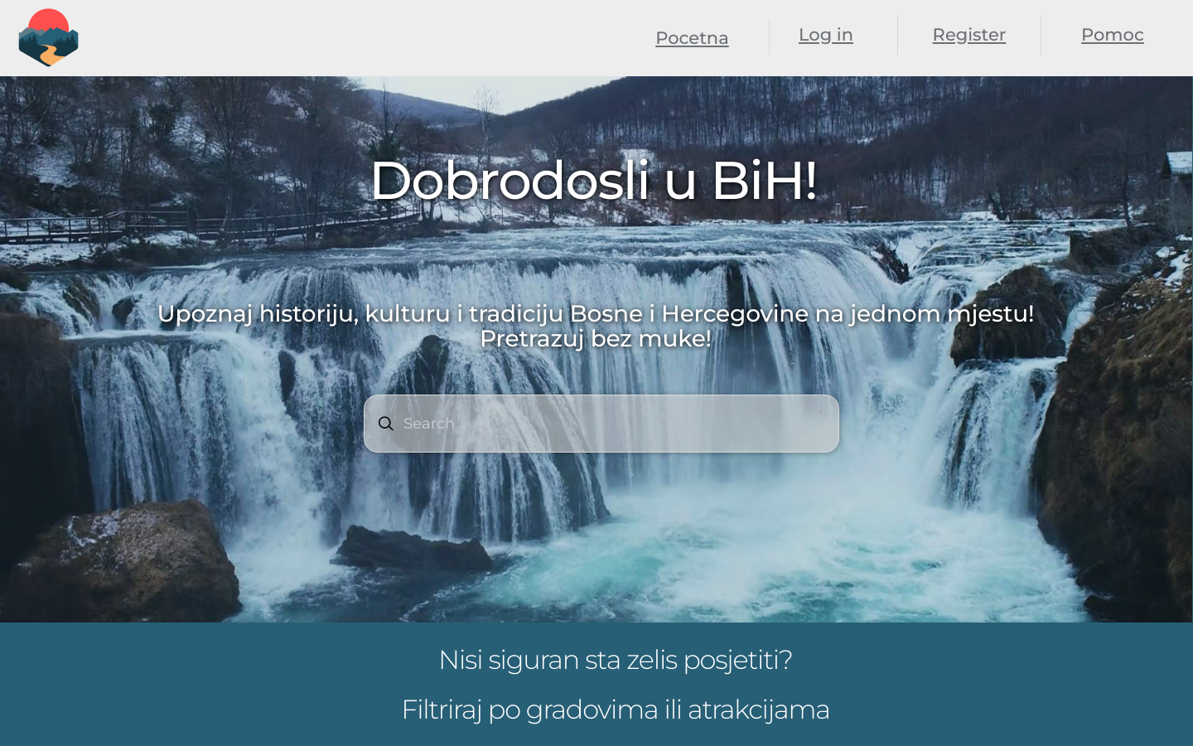

Slide 9
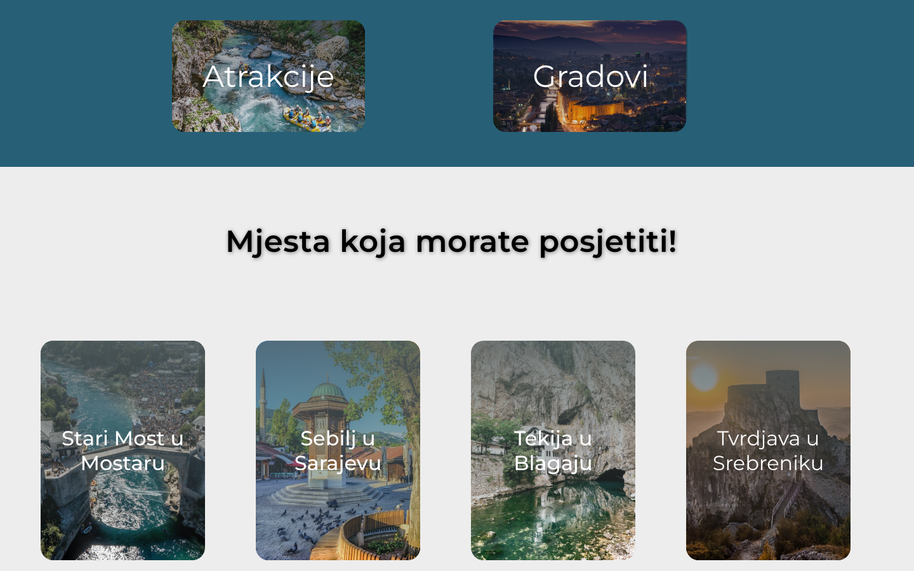

Slide 10
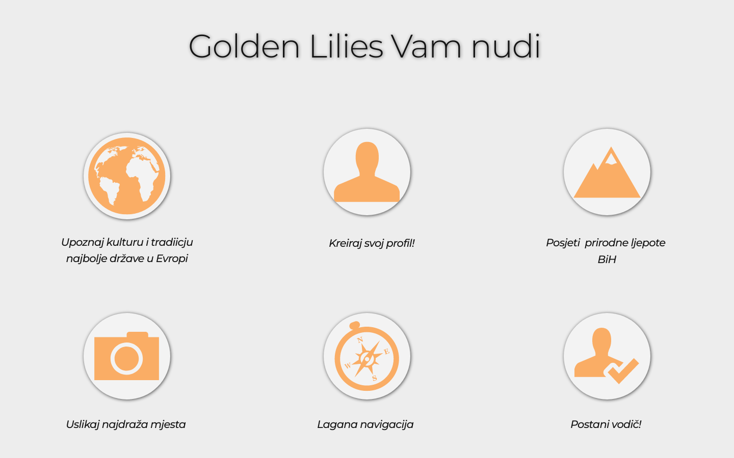

Slide 11


Slide 12
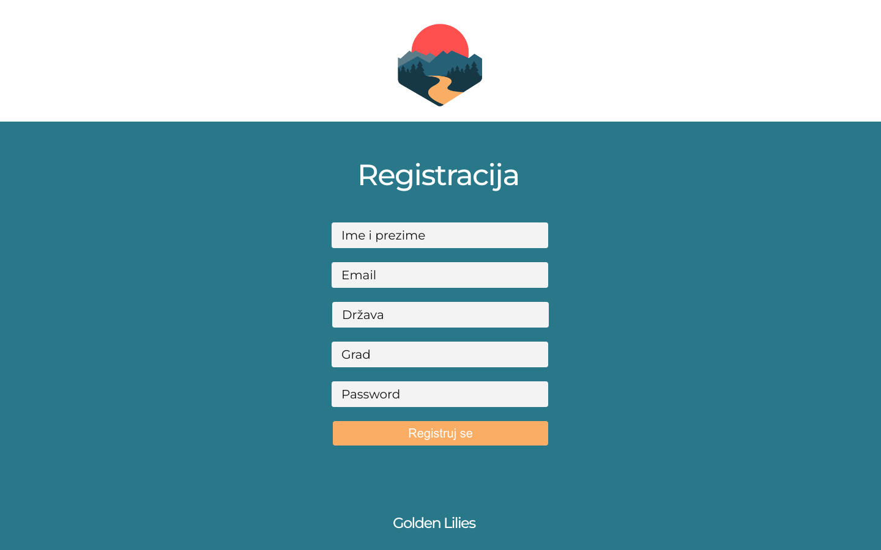

Slide 13
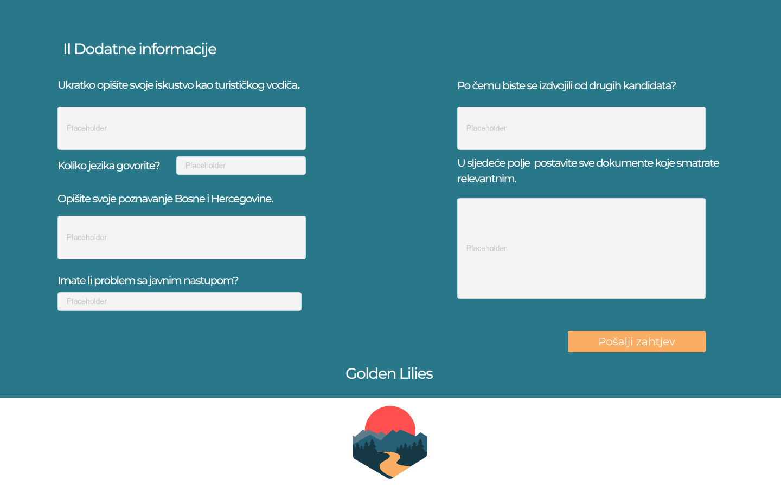

Slide 14
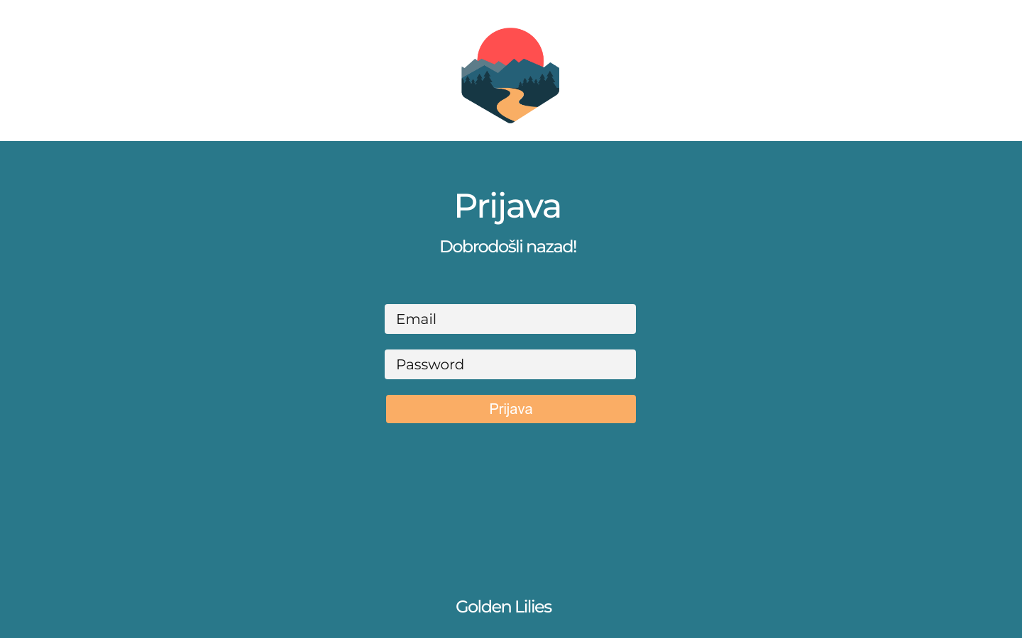

Slide 15
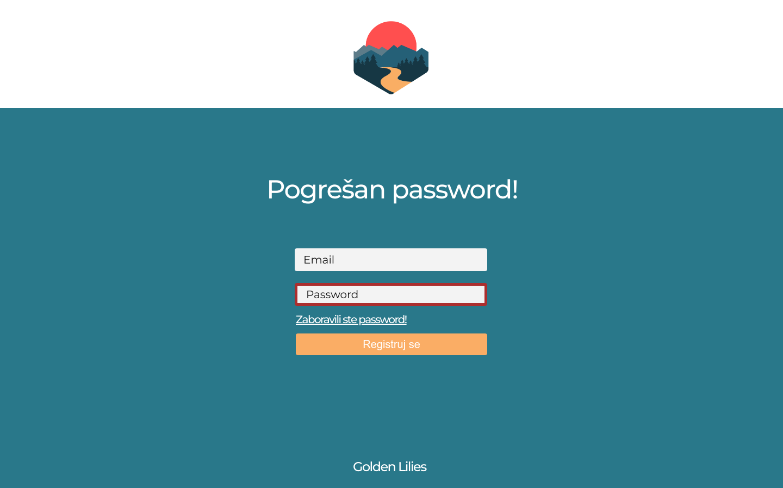

Slide 16
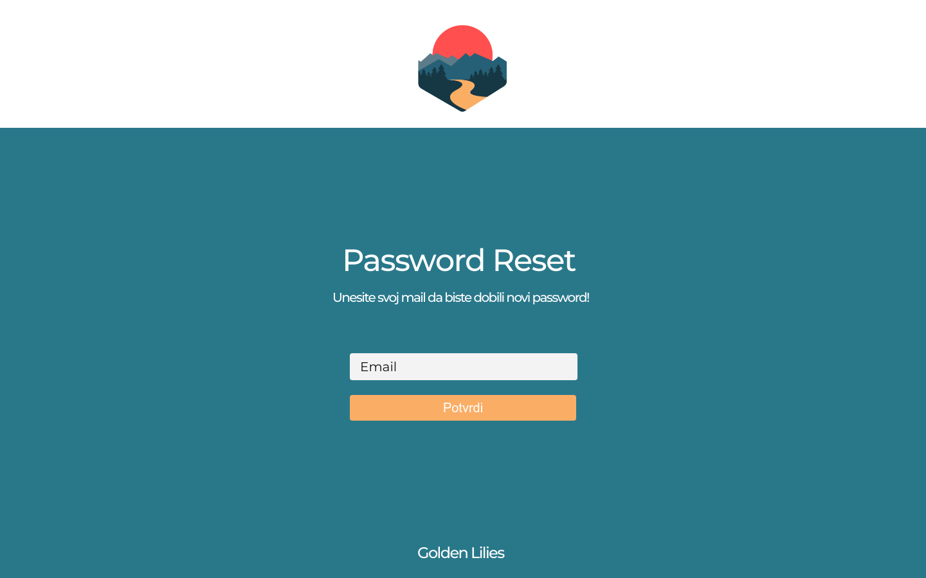

Slide 17
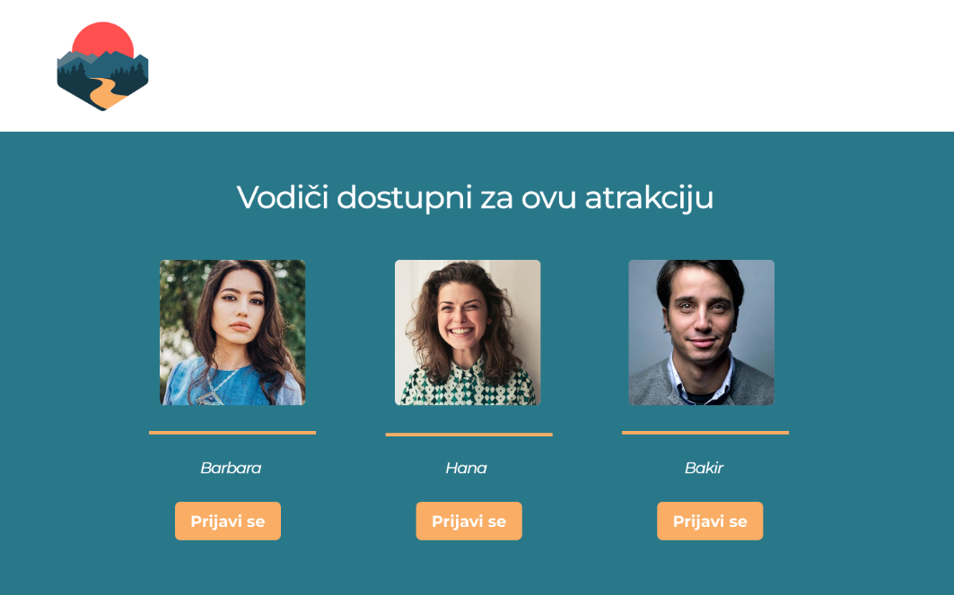

Slide 18
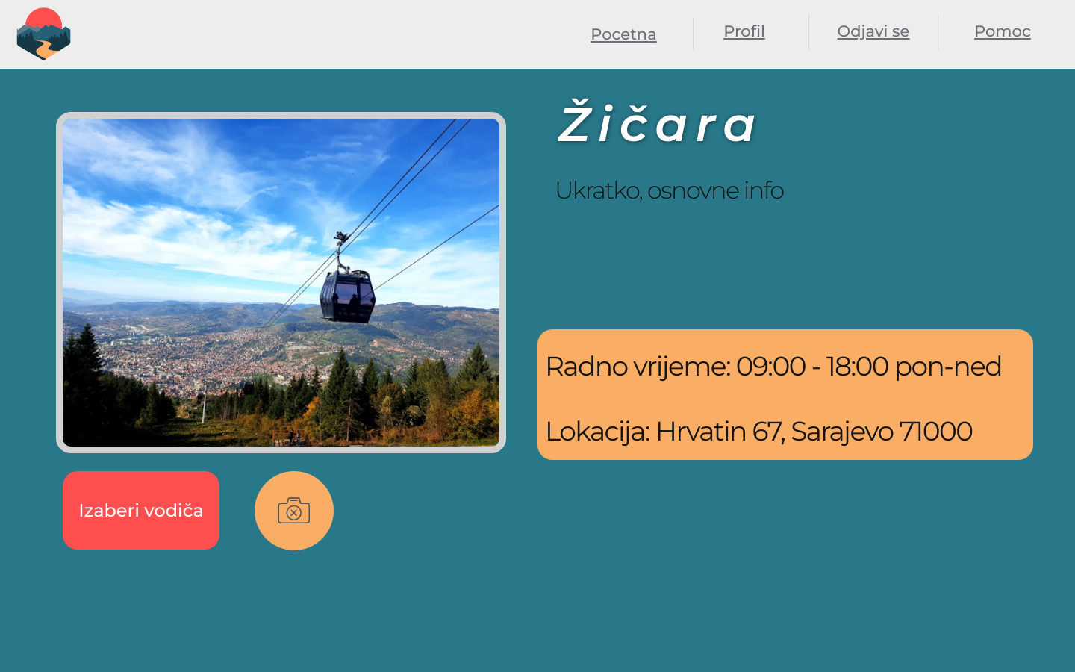

Slide 19
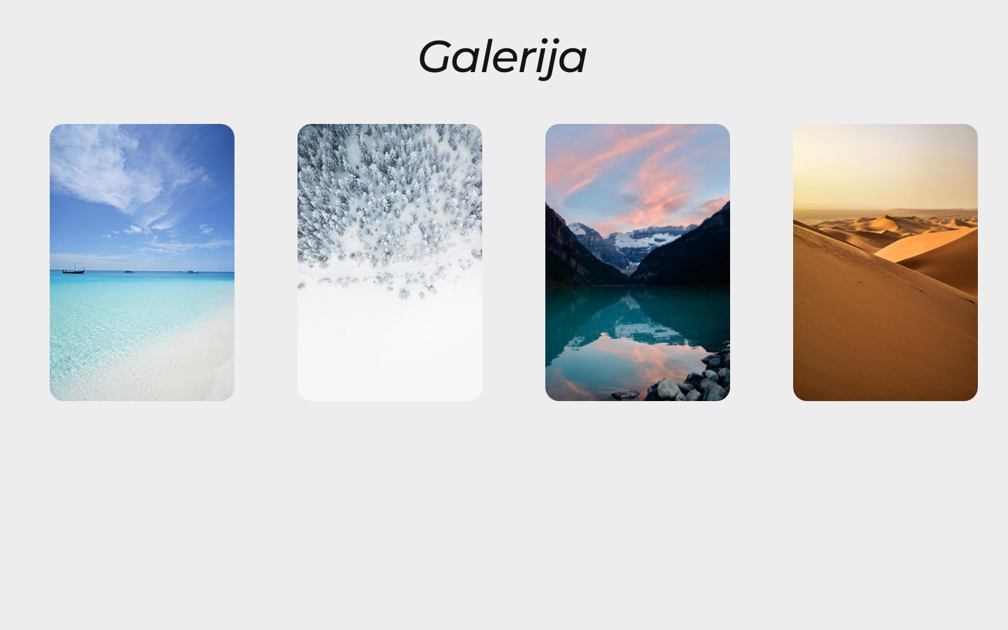

Slide 20
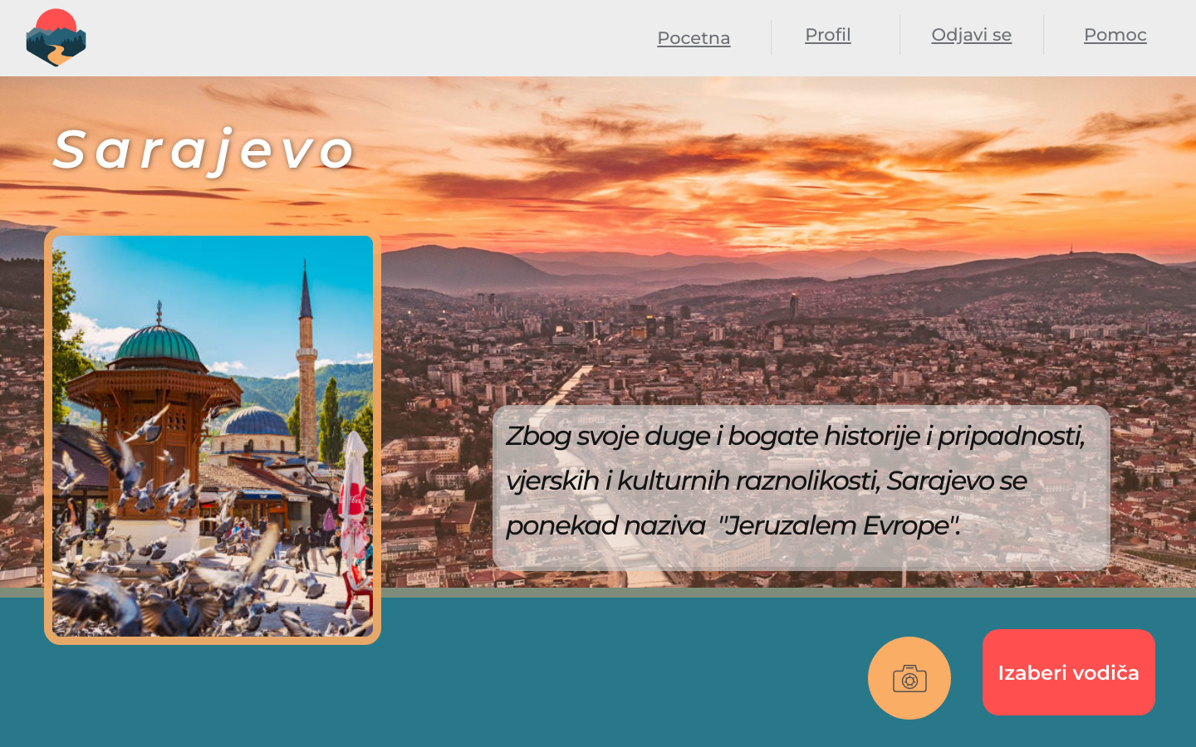

Slide 21
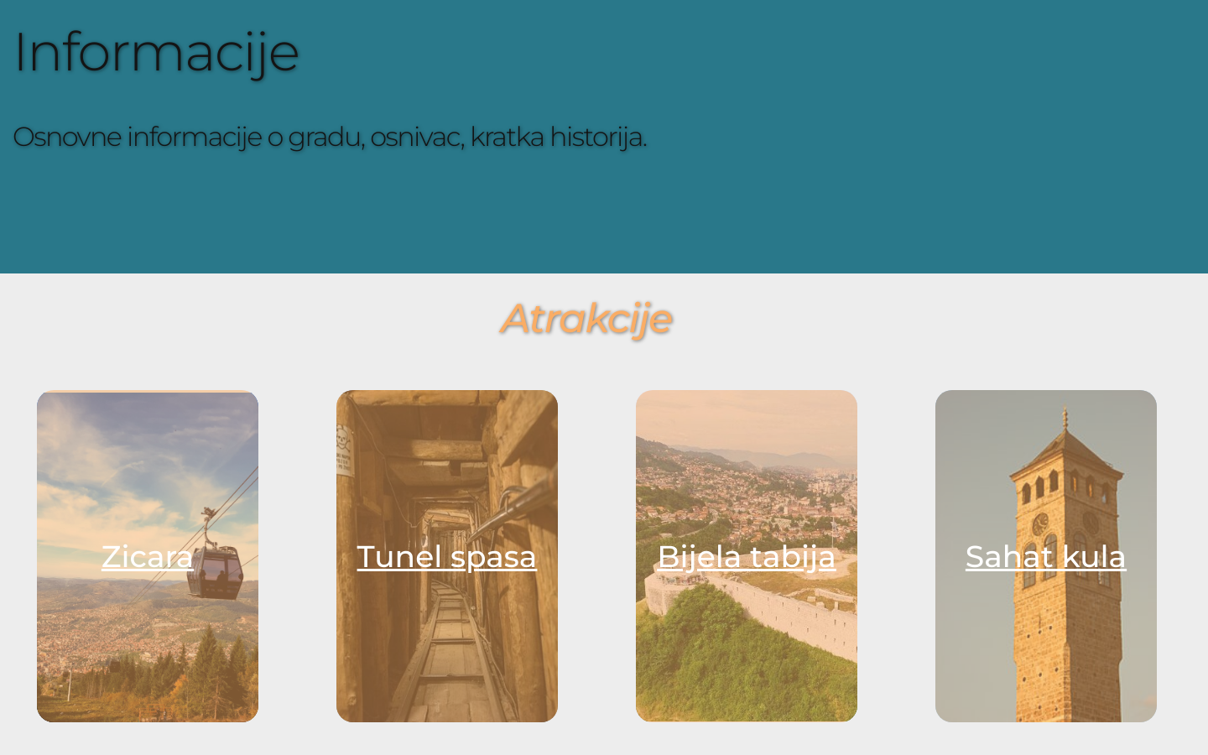

Slide 22
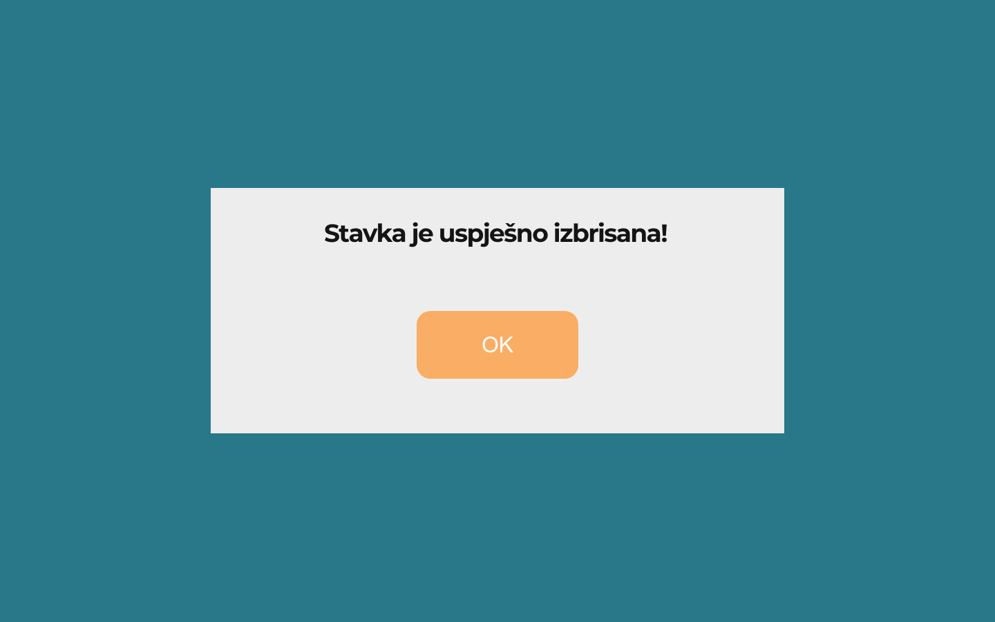

Slide 23
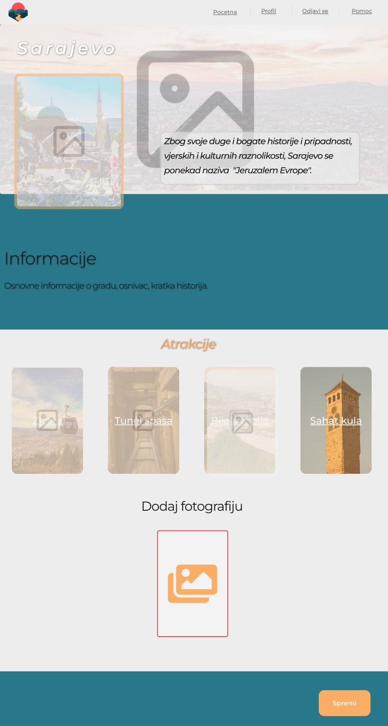

Slide 24
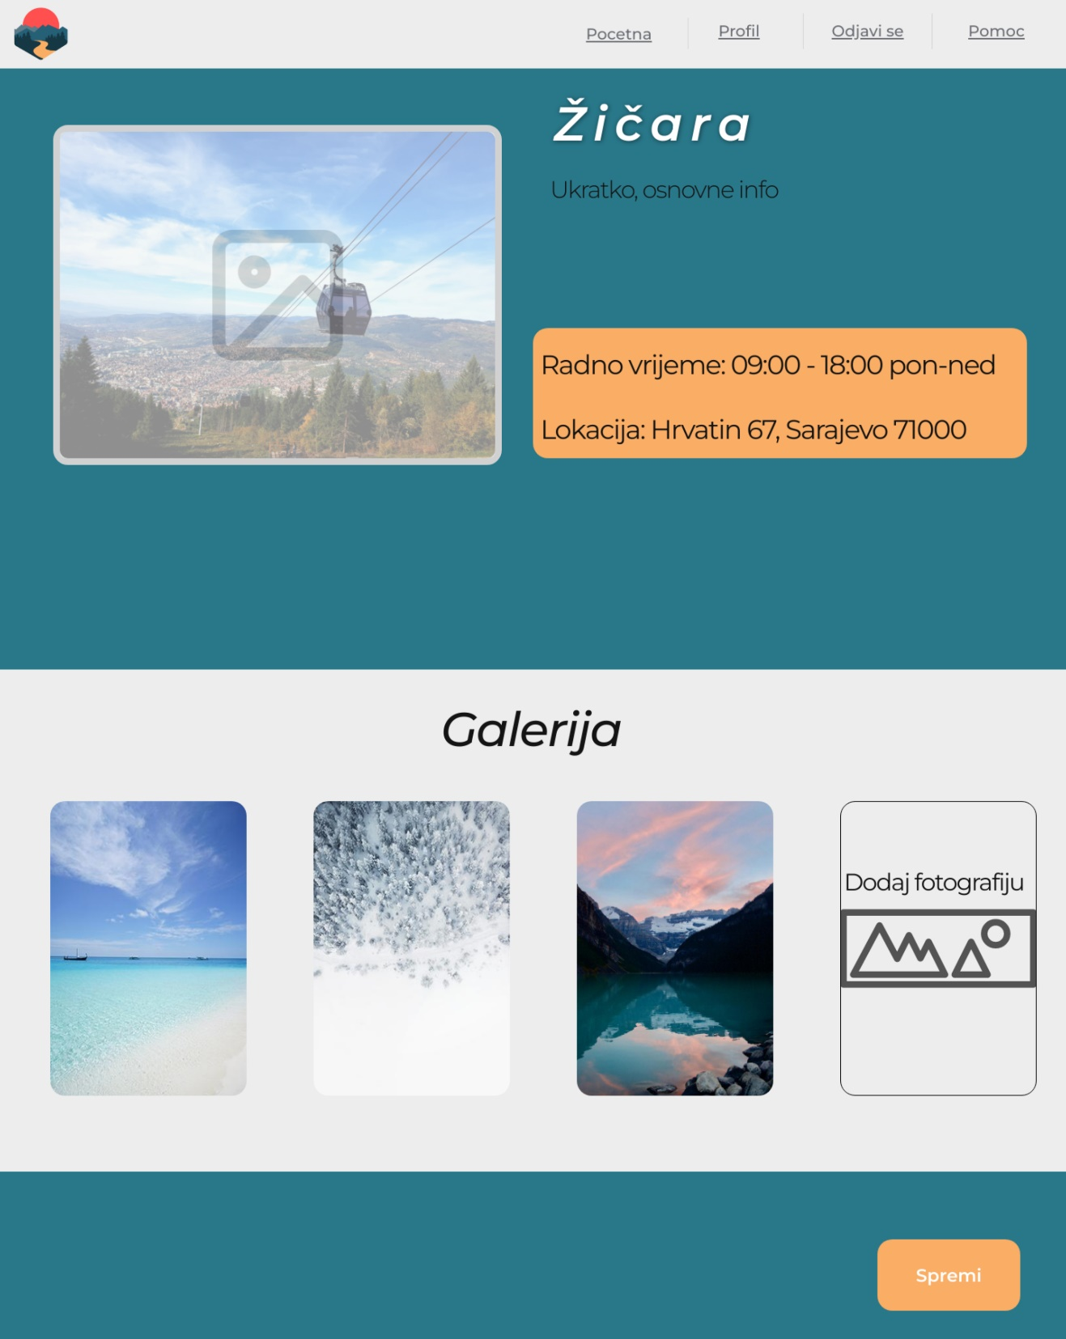

Slide 25
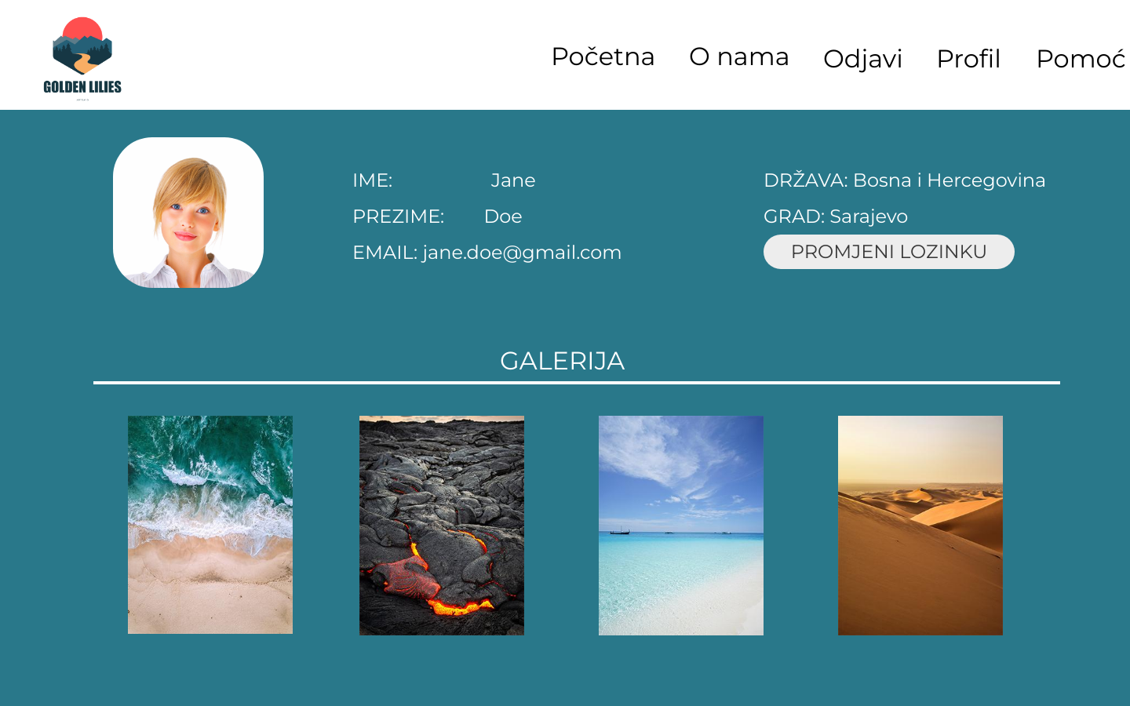

Slide 26
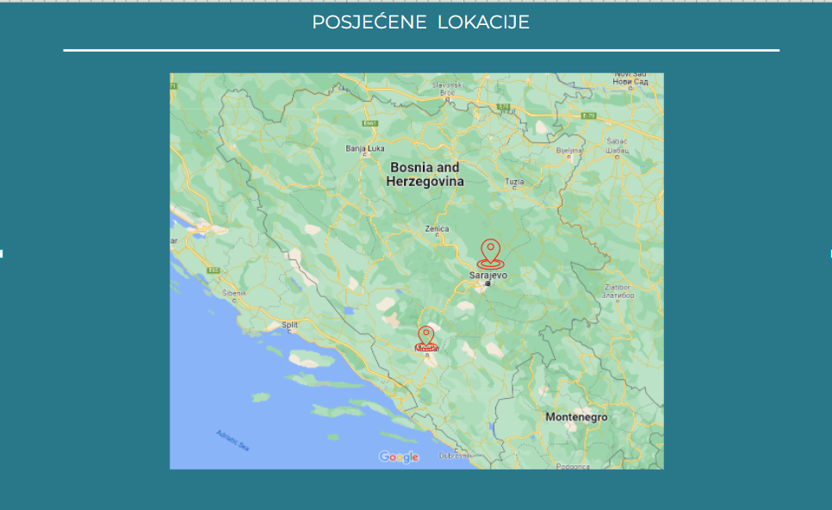

Slide 27
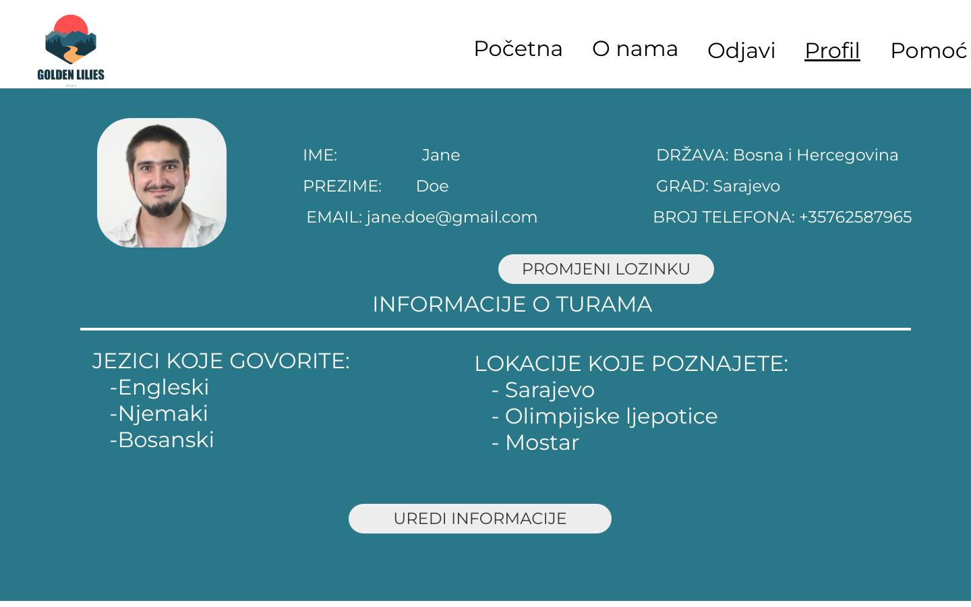

Slide 28
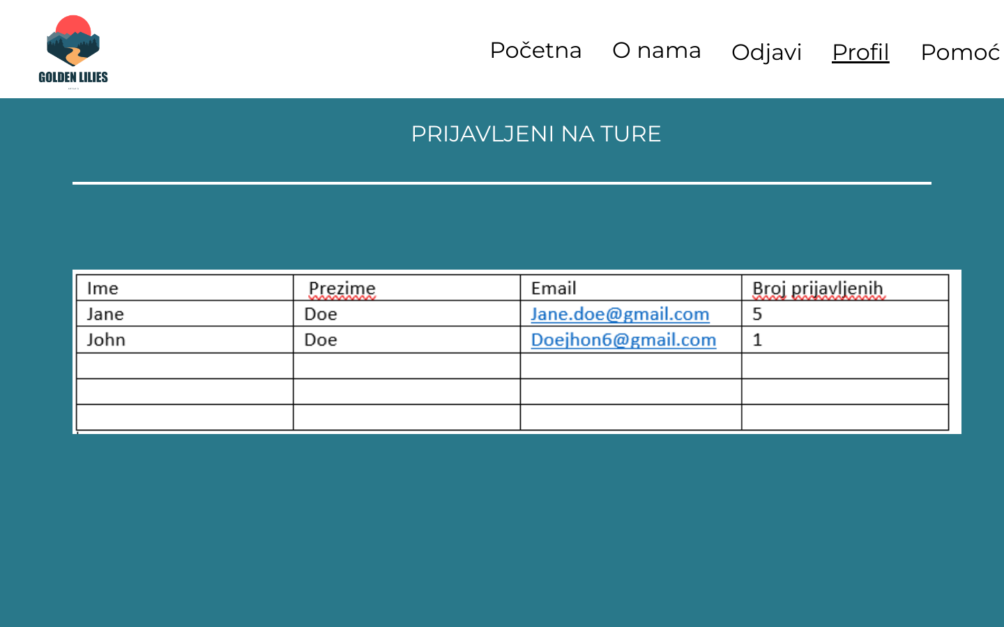

Slide 29
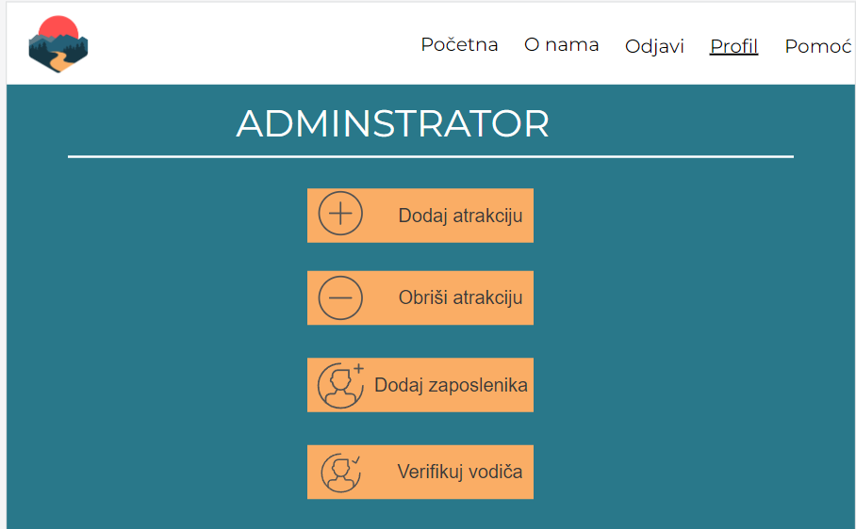

Slide 30
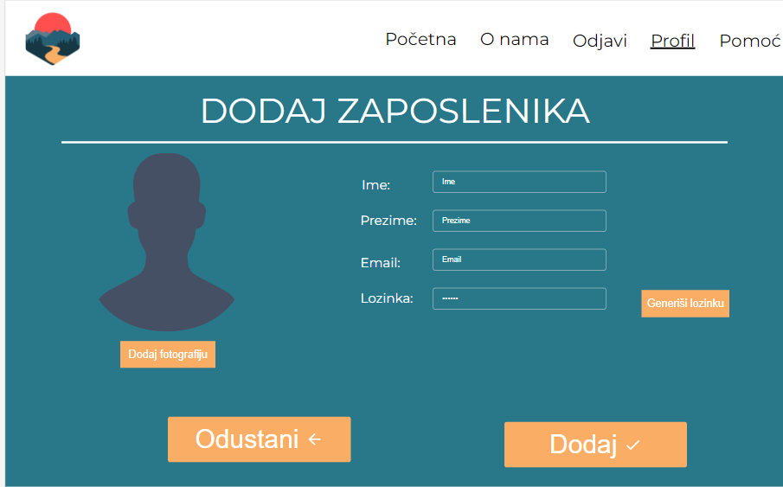

Slide 31
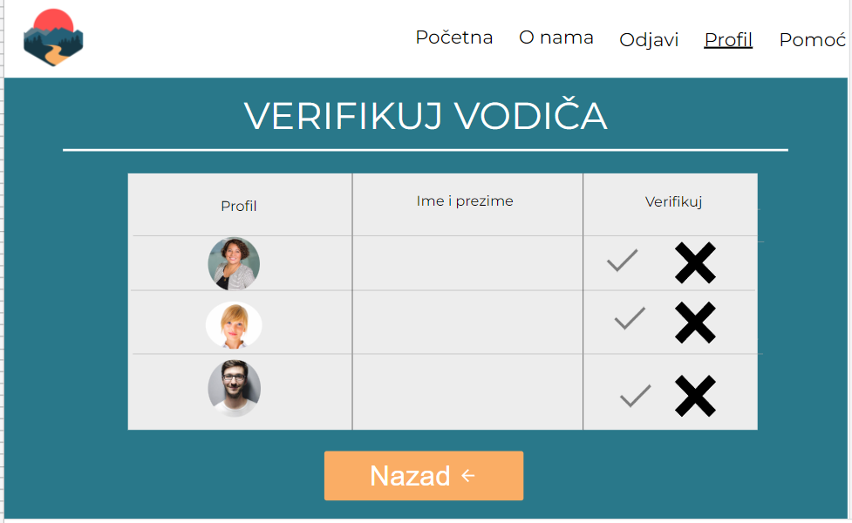

Slide 32
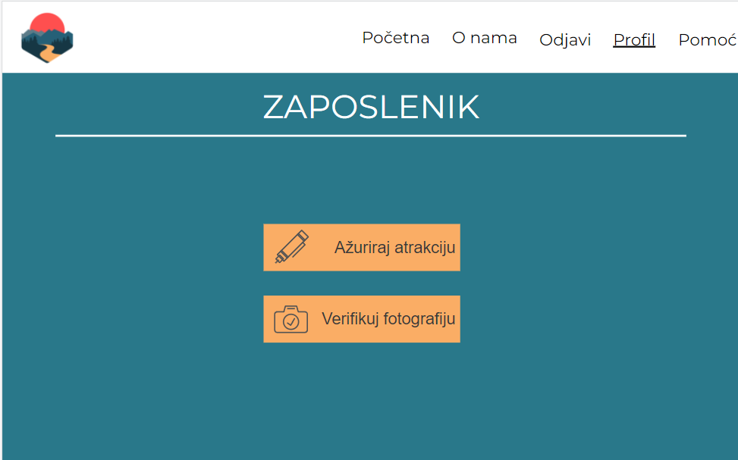

Slide 33
Analiza I dizajn sistema
Klase:
Korisnik
FZ br. 00: Pregled atrakcije
FZ br. 01: Pretraživanje atrakcija
FZ br. 02: Filtriranje atrakcija
FZ br. 06: Upravljanje korisničkim računom
RegistrovaniKorisnik (extends Korisnik)
FZ br. 03: Fotografisanje na mjestu
FZ br. 04: Izbor vodiča
FZ br. 09: Pregled prijavljenih za ture
Vodic (extends Korisnik)
FZ br. 09: Pregled prijavljenih za ture
FZ br. 10: Verifikacija vodiča

Slide 34
Zaposlenik (extends Korisnik)
FZ br. 03: Ažuriranje atrakcije
FZ br. 05: Upravljanje atrakcijama
FZ br. 03: Verifikacija fotografija
Administrator
FZ br. 05: Upravljanje atrakcijama
FZ br. 10: Verifikacija vodiča
Atrakcija
FZ br. 00: Pregled atrakcije
FZ br. 01: Pretraživanje atrakcija
FZ br. 02: Filtriraje atrakcija
FZ br. 05: Upravljanje atrakcijama
FZ br. 09: Pregled prijavljenih za ture
Lokacija
FZ br. 00: Pregled atrakcije
FZ br. 01: Pretraživanje atrakcija
FZ br. 06: Upravljanje korisničkim računom

Slide 35
Fotografija
FZ br. 03: Fotografisanje na mjestu
FZ br. 08: Verifikacija fotografija
Tura
FZ br. 00: Pregled atrakcije
FZ br. 01: Pretraživanje atrakcija
FZ br. 05: Upravljanje atrakcijama
FZ br. 09: Pregled prijavljenih za ture
VrstaAtrakcije (enum)

Slide 36
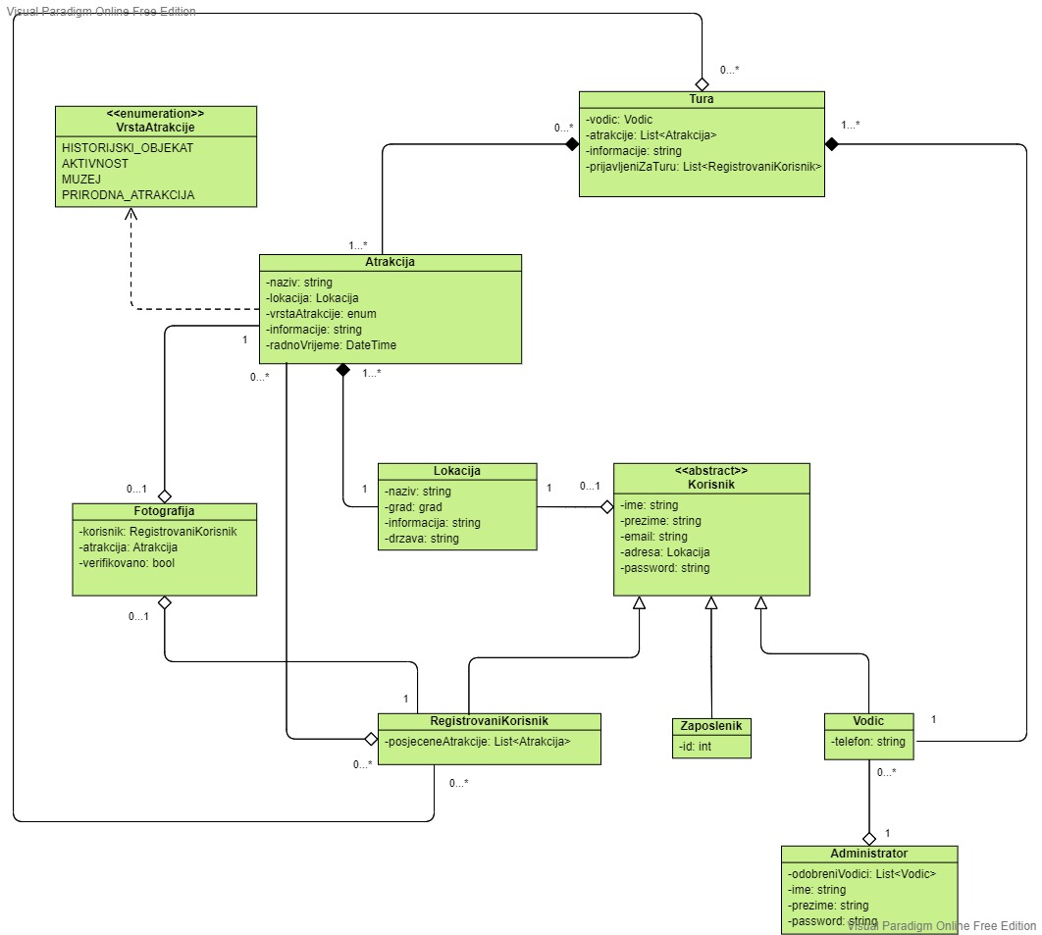
Dijagram klasa

Slide 37
SOLID principi
Single Responsibility Principle
U našem primjeru, ovaj princip je zadovoljen. Svaka klasa ima jedan tip zaduženja. Klasa Atrakcija čuva informacije poput naziva, lokacije, vodiča itd. Ona ne daje dodatni opis vodiča i lokacije, jer postoje klase Vodic i Lokacija, koje će detaljnije opisati ta dva objekta. Također, klasa Tura ne daje nikakav opis samog vodiča ili atrakcija koje pripadaju planu ture, jer za to postoje klase Vodic i Atrakcija.
Open Closed Principle
Ovaj princip je zadovoljen na našem dijagramu klasa, jer promjena u implementaciji bilo koje klase, ne forsira modifikaciju neke druge klase. Ako bismo izmijenili nešto u klasi Atrakcija, onda ne bismo morali mijenjati ništa u klasama Tura i RegistrovaniKorisnik, jer klase sadrže listu objekata tipa Atrakcija, te se promjena odrazi na svaki od njih.
Liskov Substitution Principle
Ovaj princip je zadovoljen na našem dijagramu, jer klase RegistrovaniKorisnik, Vodič i Zaposlenik mogu zamijeniti klasu Korisnik u svakom kontekstu. Atributi koje klasa Korisnik ima, čine sastavni dio samih klasa RegistrovaniKorisnik, Vodič i Zaposlenik, pa ne nailazimo na problem kršenja LSP.

Slide 38
Interface Segregation Principle
Kako smo dizajnirali model sistema, nismo koristili interfejse, te znamo da ovaj princip nije narušen.
Dependency Inversion Principle
Ovaj princip je ispunjen, jer je osnovna klasa Korisnik apstraktna, a konkretne klase RegistrovaniKorisnik, Vodič i Zaposlenik su izvedenice.

Slide 39
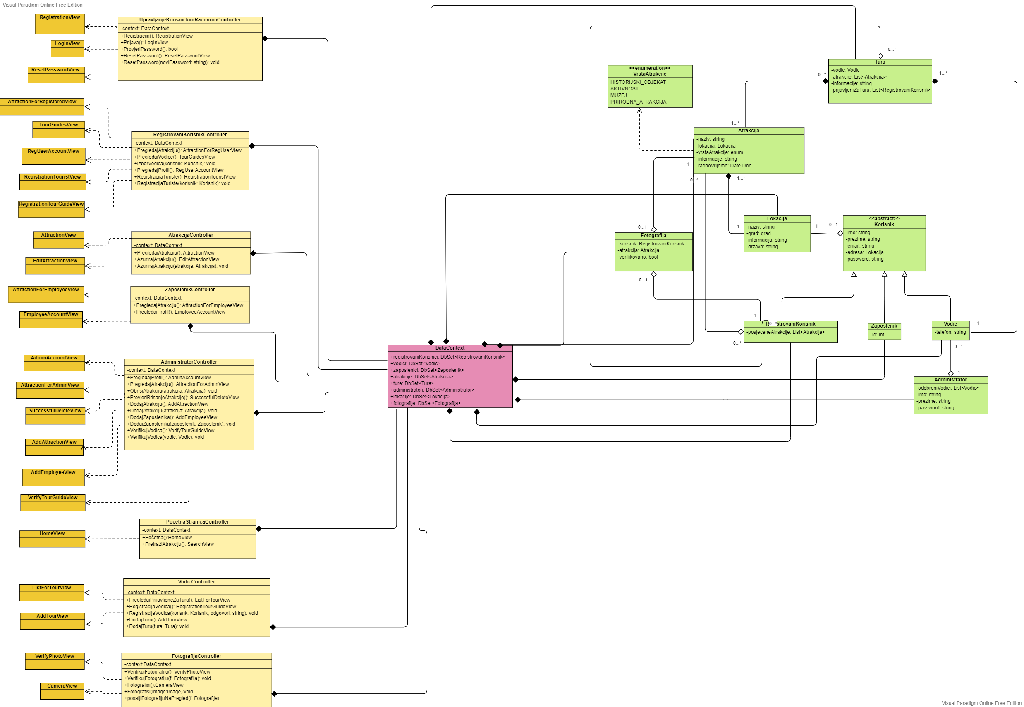
MVC dijagram klasa

Slide 40
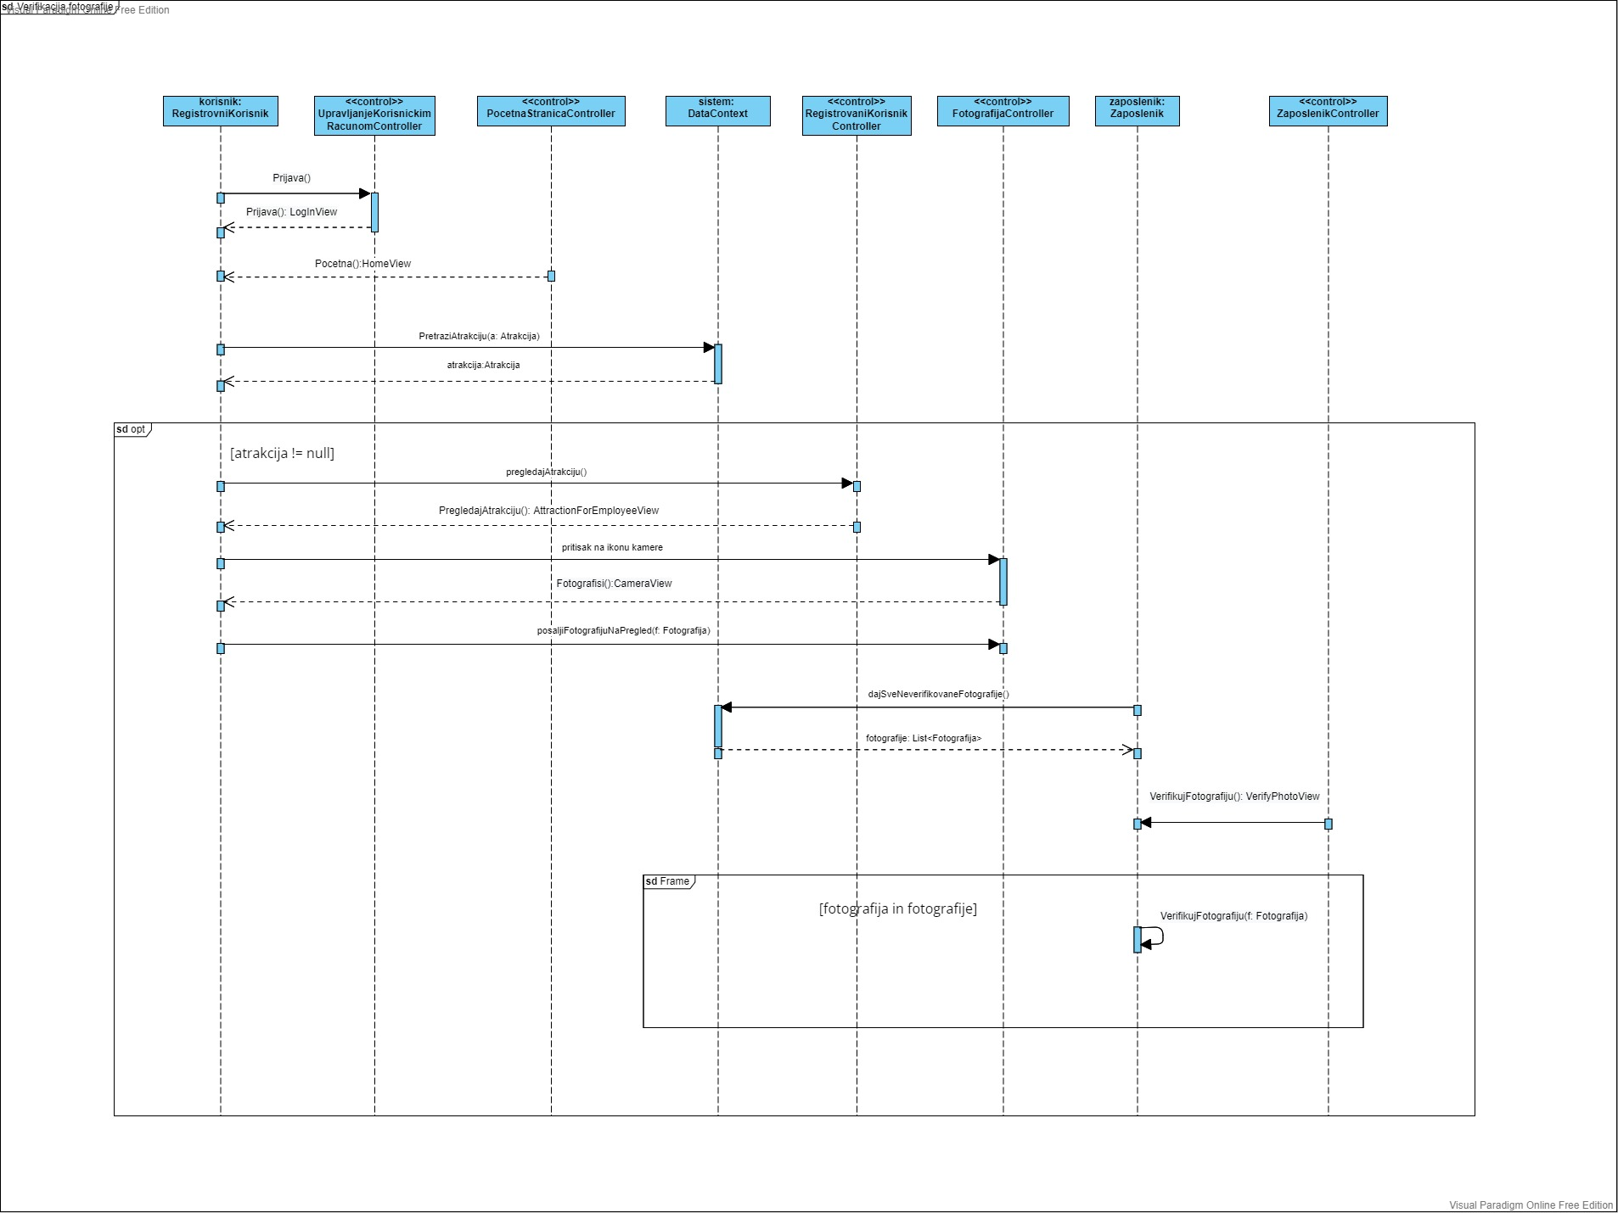
Dijagram interakcije
Funkcionalnost: Verifikacija fotografije

Slide 41
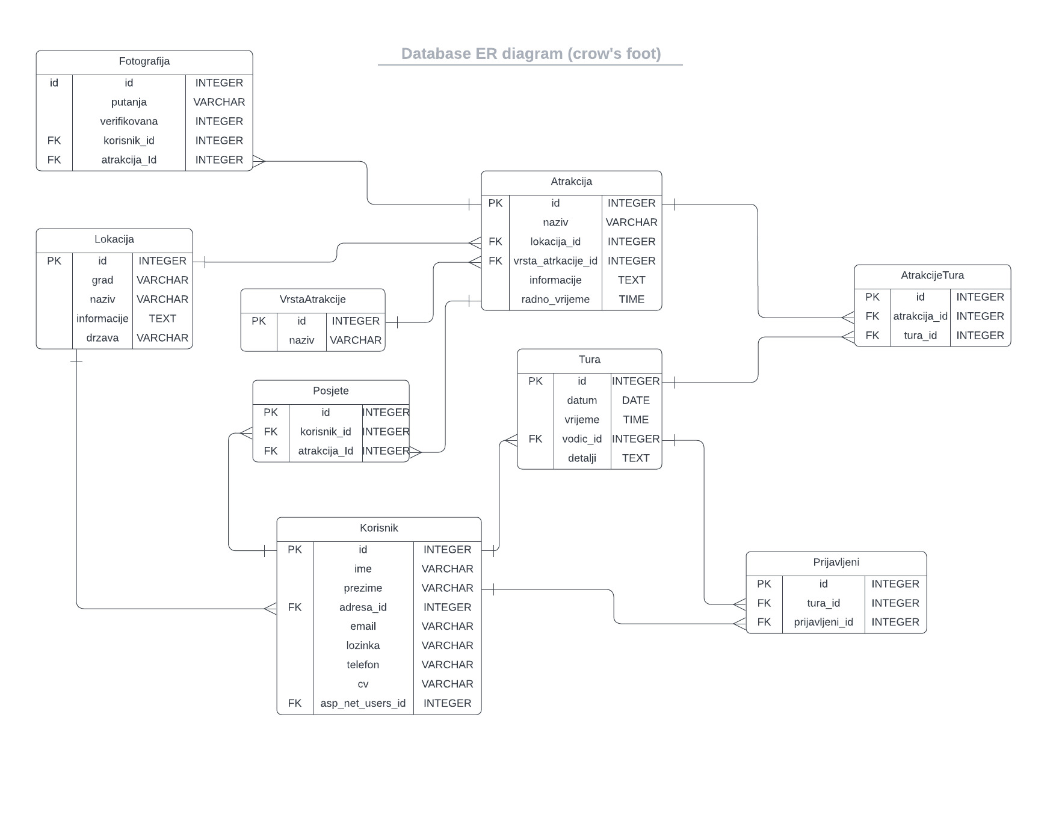
ER Dijagram

Slide 42
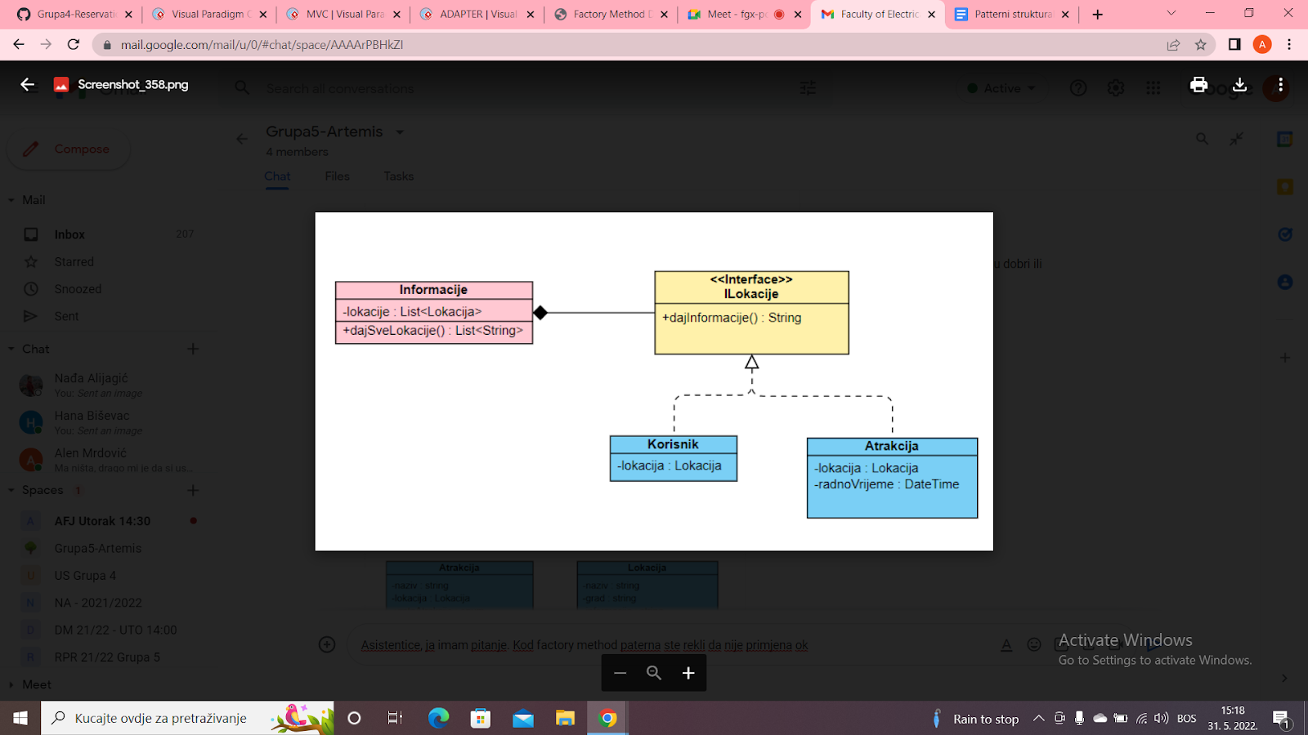
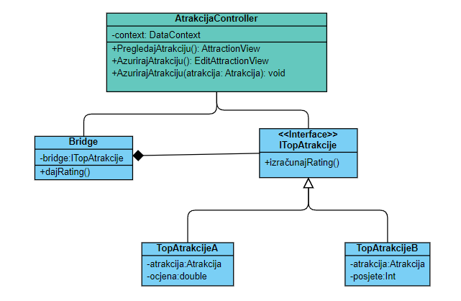
Strukturalni patterni
Kompozitni patern
Bridge patern

Slide 43
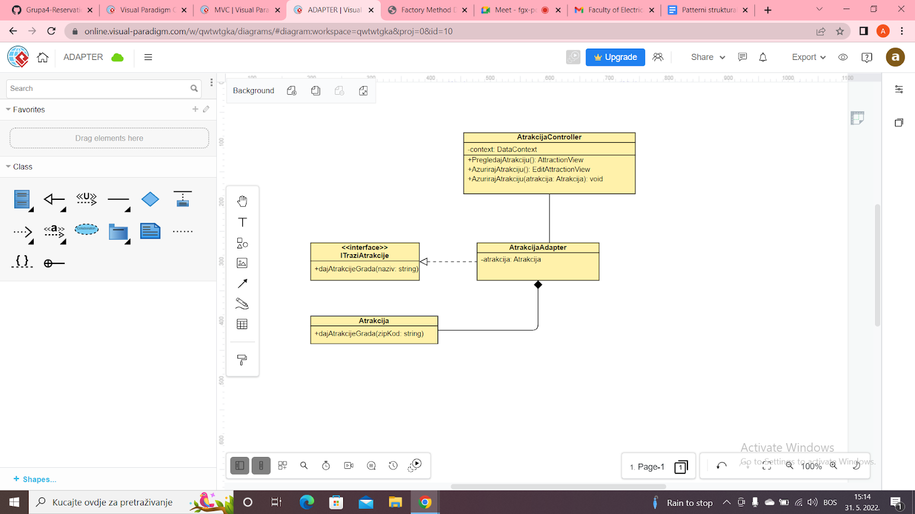
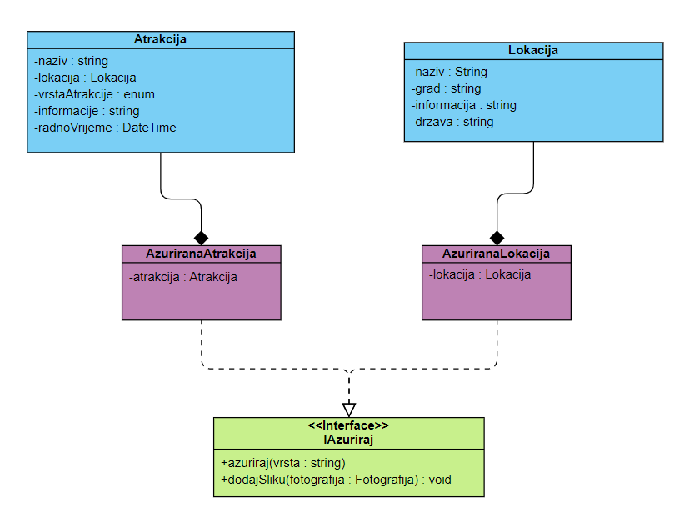
Strukturalni patterni(nagradni)
Adapter patern
Dekorater patern

Slide 44


